Slide 1
Lenguaje inclusivo y de género neutro en la literatura de NA

Slide 2
Este es un taller sobre cómo llevar el mensaje y cómo podemos ser más inclusivos.
¿Los cambios en el uso del lenguaje en nuestra literatura harían que nuestro mensaje estuviera más disponible para los miembros nuevos y futuros?

Slide 3
“Me identifico como no binario y me siento 'distinto' cada vez que escucho a 'hombres y mujeres' en las lecturas o en la literatura. Como la mayoría de los adictos, sólo quiero pertenecer. Me siento bienvenido en las reuniones, pero el idioma dificulta que las personas usen mis pronombres, así que mientras me recupero en NA, todavía me siento excluido debido al idioma”.

Slide 4
“Soy profesora de historia, gracias a la educación que recibí después de encontrar NA. He servido en NA durante décadas y este es mi hogar, pero cada vez que escucho leer “la historia completa del hombre” durante Si Nos Recuperamos me estremezco. Espero que algún día podamos cambiar esa frase”.

Slide 5
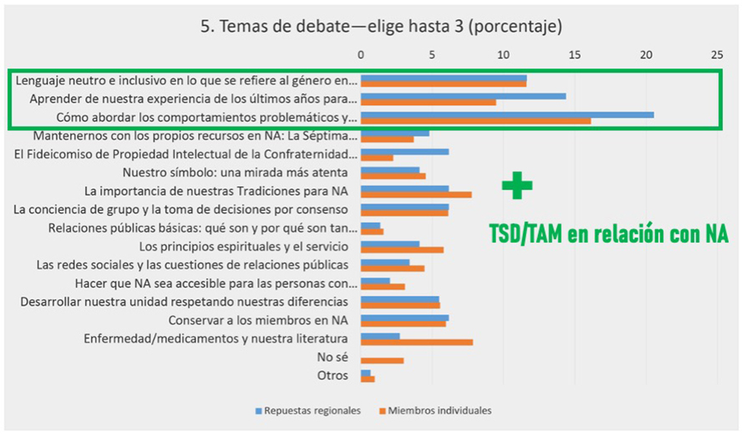
La Conferencia de Servicio Mundial (CSM) de 2023 obtuvo consenso para seleccionar este como uno de los cuatro Temas de Debate (TD) para este ciclo.

Slide 6
La Conferencia de Servicio Mundial de 2023 también aprobó una moción del IAC que dice:
Dar instrucciones a la Junta Mundial para que prepare un plan de proyecto, que se pondrá a consideración de la próxima CSM, a fin de investigar cambios y/o una redacción adicional a la literatura de NA para pasar del lenguaje específico de género a un lenguaje neutro e inclusivo.
Propósito: Esta moción le dará a la Conferencia y a la Confraternidad la capacidad de debatir cambios significativos en nuestra literatura para que sea más amplia para todos nuestros miembros
Voto final: 92-31-1-1 74% Apoyo solido
.

Slide 7
Entonces, ¿qué significa género neutral?
Género - neutro adjetivo
: No se refiere a ningún sexo sino sólo a las personas en general.
Lenguaje de genero neutro
En términos del idioma inglés, significa utilizar palabras que no se refieren a un solo género. Por ejemplo, un enfoque neutral en cuanto al género en inglés sería utilizar la palabra "personas", "adictos" o "miembros" en lugar de la frase "hombres y mujeres".

Slide 8
Una visión para el servicio en NA
Todos los esfuerzos de Narcóticos Anónimos se inspiran en el propósito primordial de nuestros grupos. Sobre esta base común estamos comprometidos.
Nuestra visión es que algún día:
Todos los adictos del mundo tengan la oportunidad de recibir nuestro Mensaje en su propio idioma y cultura y descubran la posibilidad de una nueva forma de vida Todos los miembros, inspirados por el don de la recuperación, experimenten el crecimiento spiritual y la realización a través del servicio;
Los órganos de NA de todo el mundo trabajen juntos con un espíritu de unidad y cooperación para apoyar a los grupos a llevar nuestro mensaje de recuperación;
Narcoticos Anonymous tenga reconocimiento universal y respeto como programa viable de recuperación.
La honestidad, la confianza y la buena voluntad son la base de nuestros esfuerzos de servicio, y todos ellos dependen de la guía de un Poder Superior bondadoso

Slide 9
ANTES
Advertían a los adictos que no tomaran "esa primera dosis, pastilla o bebida".
AHORA
Lee “esa primera droga.”

Slide 10
““Somos hombres y mujeres que hemos descubierto y admitido nuestra impotencia ante nuestra adicción”
“Somos personas que tendemos a aprender las cosas por el camino más difícil”

Slide 11
¿Alguien aquí tiene una experiencia relacionada que le gustaría compartir?

Slide 12
Nuevamente, esta es una discusión.
No estamos tomando decisiones en este momento.
Eventualmente podría comenzar a indicar que existe una dirección (qué quiere hacer la confraternidad, si es que quiere hacer algo), pero por ahora, simplemente estamos hablando y escuchándonos unos a otros como miembros.

Slide 13
1
¿Cuál sería el efecto si la literatura cambiara a una forma más neutral en cuanto al género de cómo habla sobre los miembros?
¿Cuál sería el efecto si la literatura cambiara a una forma más neutral en cuanto al género de hablar sobre Dios/Poder Superior?
¿Cuál sería el efecto si la literatura no cambiara?
2
3

Slide 14
¿Qué fue lo más interesante que escucharon hoy? ¿Cómo ha cambiado su comprensión desde el comienzo de este taller?

Slide 15
No olviden llenar el formulario en www.na.org/survey
Este es uno de los cuatro TD de este ciclo.
Los otros tres son:
Cómo tratar el comportamiento problemático y depredador
Re imaginar y revitalizar los comités de servicio (para ampliar el alcance del mensaje de NA, mejorar la comunicación, brindar tutoría y capacitación y hacer el servicio más atractivo y accesible, aprendiendo de nuestra experiencia de los últimos años).
TRD/TAM en lo que se refiere a NA
A medida que el material del taller esté disponible, se publicará en www.na.org/idt

